Slide 1
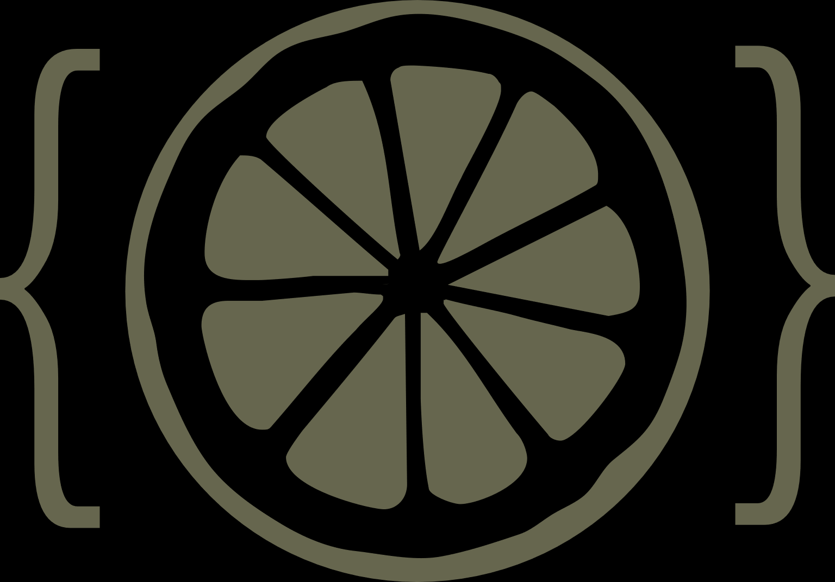
Modelo de caja
Modelo de caja y propiedad display

Slide 2
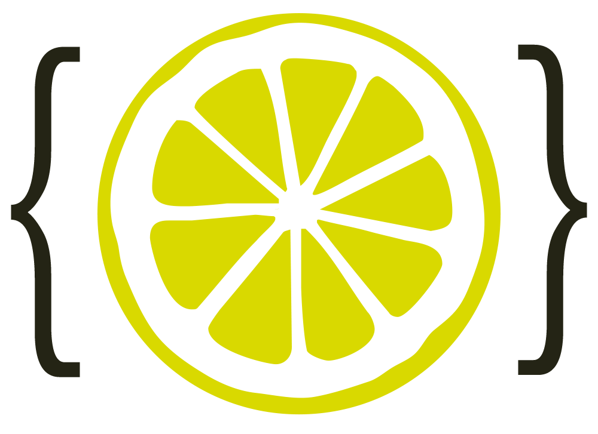
Agenda
¿Qué es el modelo de caja?
Partes de una caja
Comportamiento de una caja
Visualización de una caja
Tipos de modelo de caja
Propiedad display

Slide 3
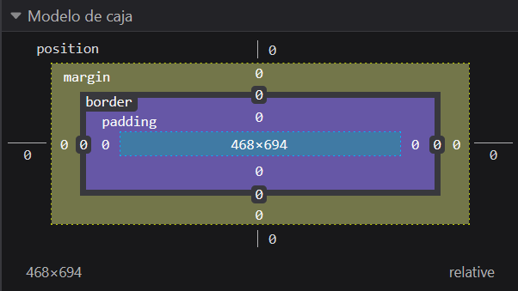
¿Qué es el modelo de caja?
Para CSS todo elemento HTML es tratado como una caja. El modelo define cómo funcionan juntas las diferentes partes de una caja para crear un elemento que puedas ver en tu página.

Slide 4
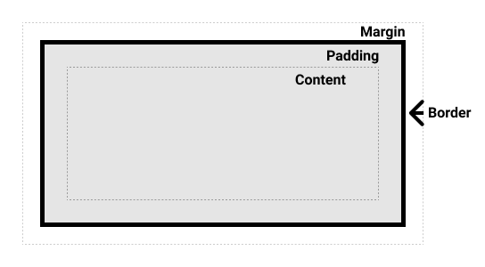

Partes de una caja
Contenido
Relleno o padding
Borde
Margen
Debemos tener claro y saber diferenciar dos aspecto; el espacio que ocupa una caja y el tamaño de esa caja. Lo primero hace referencia al espacio que ocupa la caja en la página. Lo segundo al tamaño visible de la caja.
Notes:
Contenido: Es el área donde se muestra el contenido y su tamaño puede ser modificado con las propiedades width y height.
Relleno o padding es el espacio en blanco alrededor del contenido y podemos controlar su tamañano con la propiedad padding y otras relacionadas.
Borde: Envuelve el contenido y el relleno de la caja. Es controlado por la propiedad border y otras relacionadas.
Margen: Es la capa más externa y envuelve el contenido, el relleno y el borde como espacio en blanco entre la caja y otros elementos. Controlamos su tamaño con la propiedad margin y otras relacionadas.

Slide 5
Tipos de modelo de caja
Modelo estándar y alternativo

Slide 6
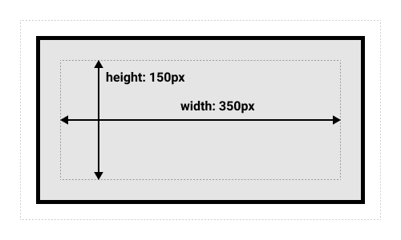
Modelo de caja estándar
Es el modelo establecido por defecto. En este modelo el relleno y el borde se suman al ancho y alto de la caja para obtener el tamaño real visible que ocupa.
.box {
width: 350px;
height: 150px;
margin: 10px;
padding: 25px;
border: 5px solid black;
}
El espacio visible es de 420px de ancho por 210px de alto
El margen no se cuenta para el tamaño real de la caja ya que este no afecta al contenido, tan solo al espacio total que la caja ocupa en la página.
Notes:
El espacio que ocupa nuestra caja usando el modelo de cajas estándar será en realidad de 410 px (350 + 25 + 25 + 5 + 5); y su altura, de 210 px (150 + 25 + 25 + 5 + 5), porque el área de relleno y el borde se añaden al ancho que se utiliza para el contenido de la caja

Slide 7
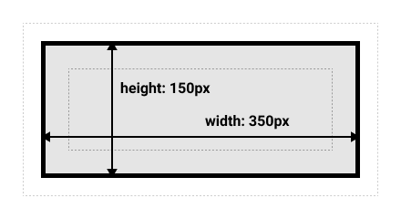
Modelo de caja alternativa
Con este modelo el ancho y alto será el establecido con las propiedades width y height y será el espacio interior para el contenido el que se reduzca al añadir un border o relleno
.box {
width: 350px;
height: 150px;
margin: 10px;
padding: 25px;
border: 5px solid black;
}
El espacio visible es de 350px de ancho por 150px de alto
El margen no se cuenta para el tamaño real de la caja ya que este no afecta al contenido, tan solo al espacio total que la caja ocupa en la página.
Notes:
El espacio que ocupa nuestra caja usando el modelo de cajas estándar será en realidad de 410 px (350 + 25 + 25 + 5 + 5); y su altura, de 210 px (150 + 25 + 25 + 5 + 5), porque el área de relleno y el borde se añaden al ancho que se utiliza para el contenido de la caja

Slide 8
Hack para activar por defecto el modelo alternativo en todos los elementos
Para establecer el modelo de caja de un elemento como alternativo lo hacemos con la propiedad box-zing y su valor border-box.
html {
box-sizing: border-box;
}
*,
*::before,
*::after {
box-sizing: inherit;
}
Añadimos la propiedad box-sizing en el elemento <html> y hacemos que el resto de elementos hereden el valor de esa propiedad

Slide 9
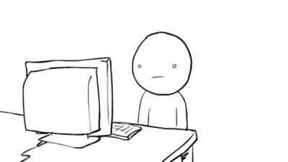
Mejor con unos ejemplos
A los teclados!!

Slide 10
SVG
SVG es un lenguaje XML, parecido a XHTML, el cual puede ser usado para dibujar gráficos vectoriales
HTML provee elementos que definen encabezados, párrafos, tablas, etc. En forma muy similar, SVG provee elementos para círculos, rectángulos, y curvas simples y complejas
SVG es soportado en todos los navegadores modernos
El formato SVG nos brinda la ventaja de escalado sin pérdida y la posibilidad de cambiar ciertas propiedades como el color mediante código
SVG soporta gradientes, rotaciones, efectos de filtro, animaciones, interactividad con JavaScript, añadir texto y más
Notes:
Existen programas de diseño como Illustrator, Corel Draw o Inkscape (free) con los que se puede trabajar o generar este tipo de imágenes.
Toda imagen basada en mapa de bits (píxeles) sufre una pérdida de calidad y definición al ser escalada. Esto es mucho más evidente cuando el escalado es de ampliación.
Las imágenes vectoriales están formadas por vectores. Un vector es un objeto geométrico definido mediante cálculos matemáticos, esta es la razón por la que este tipo de imágenes no tiene pérdidas de calidad al ser escaladas. Una fuente o tipografía es un ejemplo claro de imagen vectorial.

Slide 11
Ejemplo con SVG
A los teclados!!

Slide 12

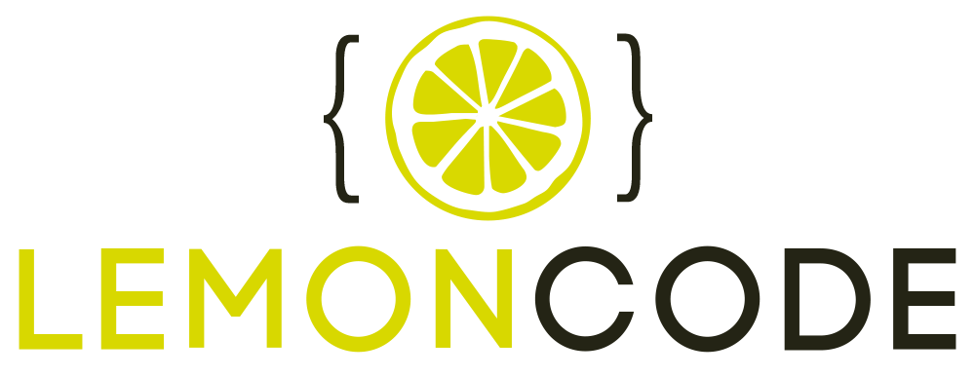


¡ Muchas gracias !
@lemoncoders
https://github.com/lemoncode
@basefactorteam

